Slide 1
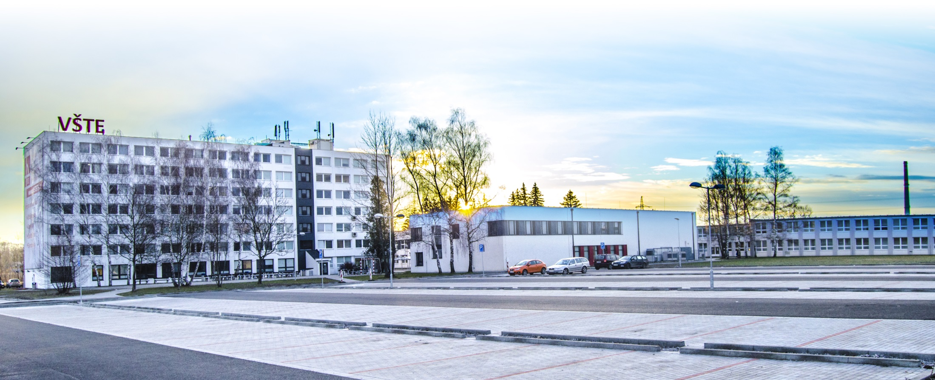
Aktualizace odborné literatury pro Support centre 8210004/2020
RNDr. Dana Smetanová, Ph.D. (za kolektiv řešitelů) www.VSTECB.cz

Slide 2
ÚVOD
V současné době je provozováno SC, zřízené s podporou předchozího projektu IGS Vytvoření „Support centre“ pro předměty garantované KIPV. V loňském roce bylo pořízeno zejména základní vybavení.
Na provozu Support centra se podílí zhruba polovina členů Katedry informatiky a přírodních věd a 2 studenti z navazujícího studia Logistiky. Zde mají vyučující pravidelně služby (konzultace) za účelem pomoci studentům s pochopením předmětů zajišťovaných KIPV. V současné době se jedná především o online konzultace. Aktuálně připravujeme online opakovací hodiny z matematiky a fyziky.
1 www.VSTECB.cz

Slide 3
METODY A METODIKA
Hlavním cílem projektu bylo zabezpečení provozu Support Centra (dále SC), jeho vybavení základní aktuální literaturou a dokončení a vydání skript pro studenty. Dílčí cíle byly realizace služebních cest na prohloubení spolupráce s dalšími VŠ a odborná publikace.
Přidělené prostředky z oblasti „Materiální náklady“ byly využity na nákup odbornou literatury, která je uložena v místnosti D210P.
Externí služby byly čerpány zejména na recenzní posudky (dvoje skripta) a tisk skript Teorie rozhodování – řešené příklady a příklady na procvičování (autor dr. Čejka), Úvod do matematiky – aplikace obyčejných diferenciálních rovnic (autoři dr. Smetanová a dr. Náhlík).
Služební cesty byly realizované v menší míře než bylo původně plánováno.
2 www.VSTECB.cz

Slide 4
PLÁNOVANÉ VÝSLEDKY
Dvoje skripta.
Aktualizace odborné literatury v Support centre.
1 článek odeslaný do recenzního řízení.
Realizace služebních cest na další vysoké školy.
3 www.VSTECB.cz

Slide 5
DOSAŽENÉ VÝSLEDKY
Vytvořeny dvoje skripta – cvičebnice z teorie rozhodování, 1. díl z Úvodu do matematiky.
Nakoupena odborná literatura.
Dvě publikace, které byly přijaty do sborníku z konference ICERI 2020 (minulé ročníky jsou evidované ve WoS).
Bylo realizováno několik služebních cest. Vzhledem k nastalé situaci (Covid-19) méně než bylo původně plánováno.
4 www.VSTECB.cz

Slide 6
PLÁNOVANÝ A VYČERPANÝ ROZPOČET
Rozpočet žádosti: Materiální náklady = 60 000; Externí služby = 35 000; Cestovní náhrady = 25 000.
Schválený rozpočet: Materiální náklady = 20 024,19; Externí služby = 27 845,36; Cestovní náhrady = 20 784,44.
Vzhledem k tomu, že se neustále měnila situace v souvislosti s Covid-19, nemohly být v plné výši čerpány cestovní náhrady a průběžně muselo dojít k několika žádostem ke změně čerpání finančních prostředků. Podrobnosti jsou uvedené ve zprávě Controling stavu realizace projektu.
7 www.VSTECB.cz

Slide 7
Děkuji za pozornost
smetanova@mail.vstecb.cz
www.VSTECB.cz

